Slide 1

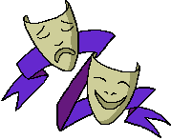

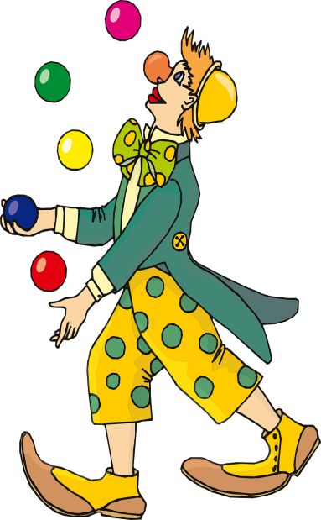
Fête de l’école Vive le Carnaval!
On va bien s’amuser!
Venez fêter le Carnaval avec nous!
Chaïdo Natsi
haidonatsi@sch.gr

Slide 2
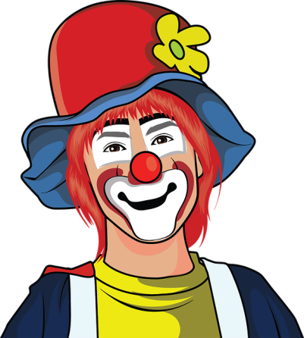







On se déguise?
C’est parti, les enfants!
Moi, je me déguise en clown! Et toi?
Tu vas sur le site
http://www.momes.net/dictionnaire/c/galeriemasques.html
et tu choisis un masque de
marguerite clown chat panda renard chien

Slide 3
Qu’est-ce que tu aimes?
□ j’adore | □ J’aime | □ Je n’aime pas | □ Je déteste
Moi, j’aime le masque de
Toi, tu aimes le masque de clown?
Oui, je me déguise en clown pour la fête de l’école!
Aimer

Slide 4
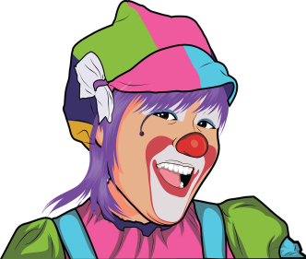

À vos masques!
Marie, elle se déguise en marguerite!
Moi, je me déguise en clown!
Toi, tu te déguises en chat?
Paul, lui, il se déguise en……
Marie, elle, elle …………………
Nous nous déguis… en …………
Vous …. déguis.. en ……………….
Ils se déguisent ………………
Elles ……………………………
Se déguiser

Slide 5
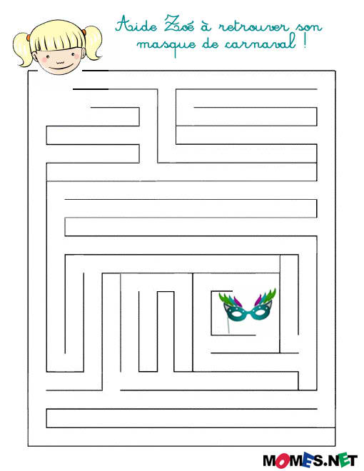

Tu apprends le français mais tu joues aussi!
Tu peux sortir du
Labyrinthe?
http://www.momes.net/dictionnaire/minidossiers/jeux/labycarnaval.html

Slide 6
Qui suis-je?
Salut!
Moi, je suis le clown!
J’ai un gros nez rouge
Deux traits sur les yeux
Un chapeau qui bouge
Un air malicieux
Deux grandes savates
Un grand pantalon

Slide 7
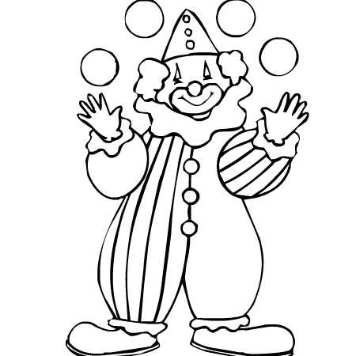
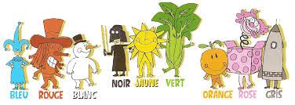
Voilà les couleurs du carnaval!
Colorie maintenant le clown!

Slide 8



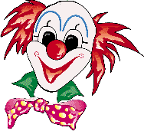

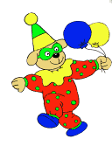
Et maintenant, découvre les mots du Carnaval!
Bal
Crêpes
Masque
Carnaval
Mirliton
Char
Fête
Costume
Chapeaux
Confetti
Serpentin
Ballons

Slide 9

Pour la fête, j’achète un mirliton!
Acheter
Moi, j’achète ........ m............ de pirate !
Et toi, tu ............... un c................... de clown ?
Nicolas, lui, il ...................... des c...............x !
Alice, elle, elle .................... des m..................s et des b.............. !
Et Maria achète des s................................. et des c............................!

Slide 10

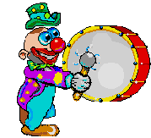
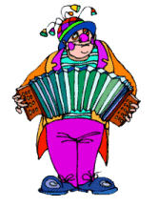

En avant la musique!
À nos masques!
Et que la fête commence!

Slide 11

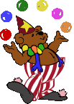
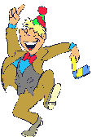
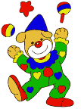
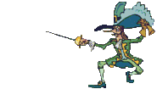

Prix « Meilleur costume! »
À nos masques!
Le défilé dans les couloirs commence!

Slide 12
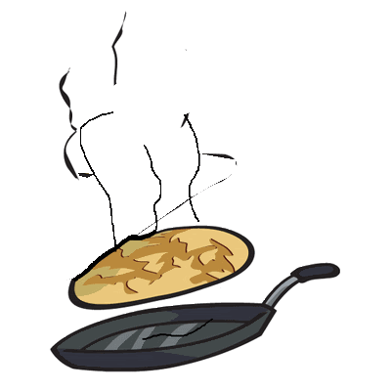

Et maintenant, dégustons le Carnaval!
Prix « Toque d’or! »
Les crêpes du chef Mômes!
Et voilà!

Slide 13

Pour faire des crêpes, c’est facile!
J’achète du, de la, de l’, des .....

Slide 14
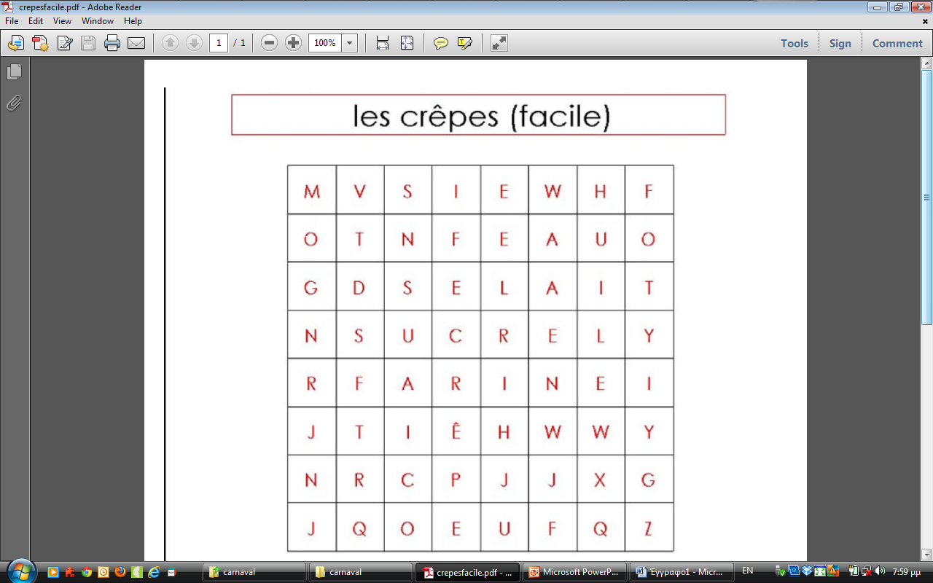
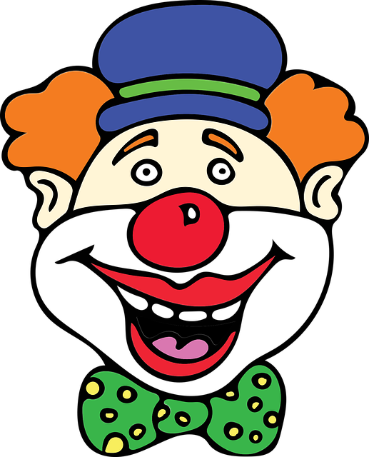
Tu peux trouver les ingrédients cachés?
Bon appétit!

Slide 15

Vive le Carnaval!
Amusez-vous bien!

